Slide 2
05 의견 조율

Slide 3
커뮤니케이션 및 회의 진행
아이스브레이킹
브레인스토밍
브레인라이팅
회의록 작성

Slide 4
회의 진행 및 효율적인 커뮤니케이션을 통해 조정과 변경이 필요한 사항을 도출
어떻게 체계적으로 문서화할 수 있는지에 대하여 알아봄

Slide 5
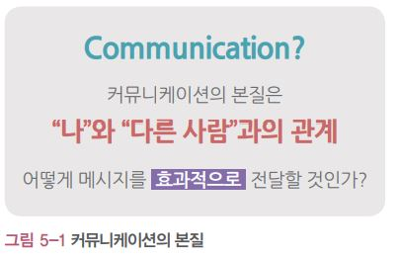
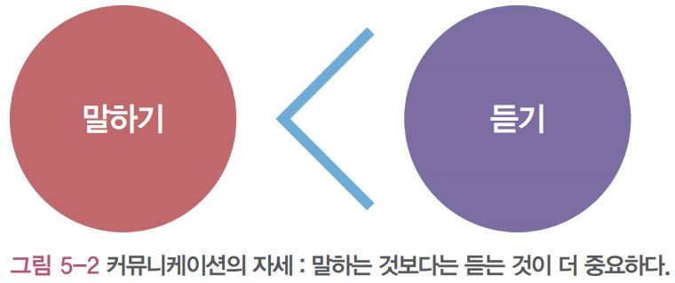
01. 커뮤니케이션 및 회의 진행
커뮤니케이션의 본질 커뮤니케이션의 본질
나와 다른 사람과의 관계에서 어떻게 메시지를 효과적으로 전달할 것 인지에 대한 고민
기본적으로 대화에 임하는 자세나 태도가 더 중요
공감, 인내심, 배려를 바탕으로 신중함과 집중력을 발휘해 적절한 타이밍에 자신의 의견을 주장하는 것이 효과적

Slide 6
01. 커뮤니케이션 및 회의 진행
퍼실리테이터형 기획자
기획자는 의견을 잘 조율하여 각 팀이 도출할 수 있는 최상의 성과를 이끌어내는 퍼실리테이터의 역할을 수행
중립적인 입장에서 중재와 조정의 역할을 수행
퍼실리테이터
조직이나 그룹이 공통의 목적을 달성하기 위해 정보 교환, 아이디어 창출 및 의사결정을 통한 문제 해결 방법을 지원하고
촉진시키기 위한 활동을 돕는 역할을 하는 사람
회의 설계에서부터, 회의 참석자의 구성, 안건에 대한 리스트 작성, 회의 진행 방식과 결과에 대한 피드백 등 모든
의사결정 과정을 관장
회의나 토론에서 리더나 의사결정자가 아닌 진 행자의 역할을 수행해야 하고 의견 충돌 상황에서는 합의를 도출할 수
있도록 항상 중립적인 위치에서 그 역할을 수행

Slide 7
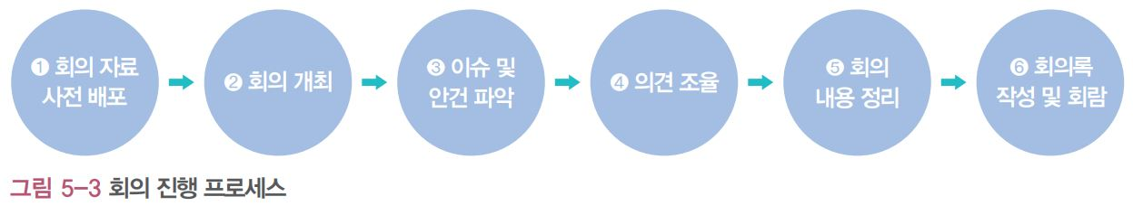
01. 커뮤니케이션 및 회의 진행
회의 진행 프로세스
회의 자료 사전 배포
회의 개최
이슈 및 안건 파악
의견 조율
회의 내용 정리
회의록 작성 및 회람

Slide 8
01. 커뮤니케이션 및 회의 진행
회의 진행 프로세스
회의 자료 사전 배포
원활한 회의를 진행하기 위해서는 회의 진행자가 회의 주제와 관련된 문서나 자료를 미리 배포
회의 개최
회의를 개최한 배경, 목적, 도출 결과에 대해 간략하게 설명
참석자의 부서, 직함, 이름, 역할에 대한 간략한 소개
이슈 및 안건 파악
회의를 개최한 배경, 목적, 도출 결과에 대해 간략하게 설명
의견 조율
참석자의 발언을 유도할 수 있는 질문을 통해 회의 참석자를 적극적으로 회의에 끌어들임
회의 내용 정리
회의 내용 및 결정사항을 요약하여 전체 참석자에게 주지시킴
회의 결과에 따른 후속조치와 다음 회의에 대한 향후 일정을 공지
회의록 작성 및 회람
회의 주제, 일시, 참석자, 장소, 회의 내용, 향후 계획 등을 상세히 알 수 있도록 회의록을 작성
회의 참석자 전원에게 이메일이나 사내 인트라넷을 통해 공유

Slide 9
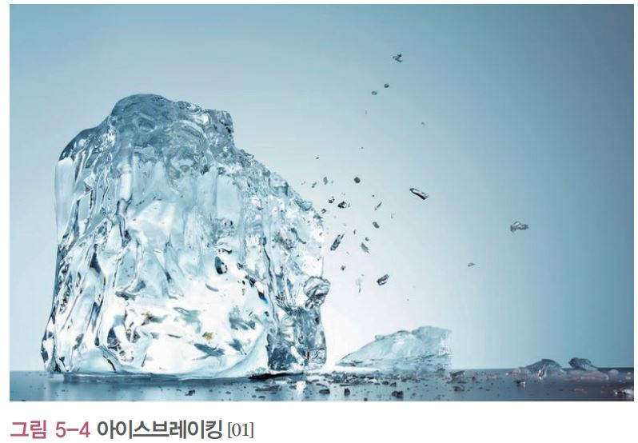
02. 아이스브레이킹
아이스브레이킹의 개념
사전적 의미: ‘얼음을 깨는’, ‘실마리를 풀다’
새로운 사람들과 만났을 때 경직되고 얼어붙은 생각을 깨거나 어색함을 없애기 위한 방법
강의나 세미나, 회의 시작 전 참가자들 사이의 가라앉은 분위기를 깨고 마음의 문을 열 수 있도록 하는 가벼운 수행활동
반드시 구성원 모두가 참여하는 것을 원칙으로 하고, 특정 참가자가 발표나 대화를 독점하지 않도록 유의
참여하지 않고 소외감을 느끼는 사람이 없도록 진행자의 역할이 매우 중요

Slide 10
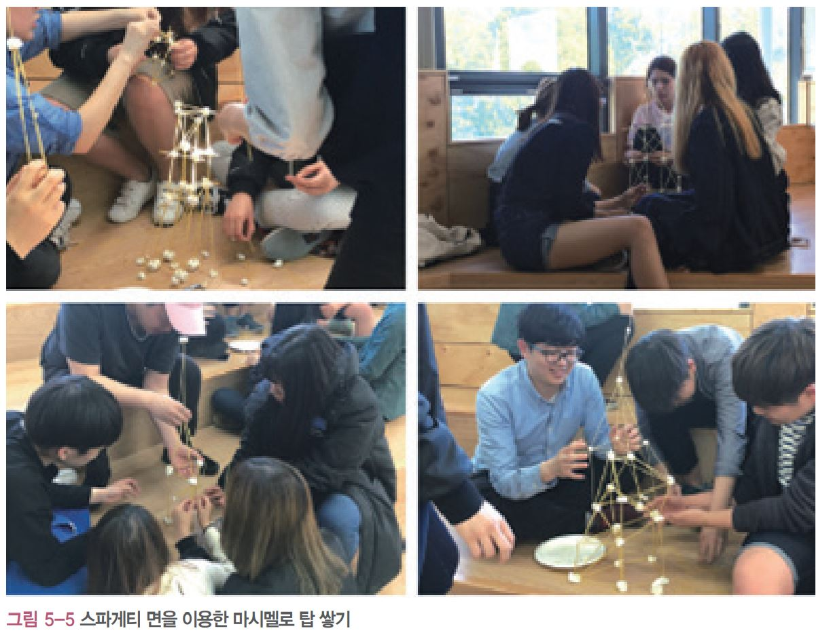
02. 아이스브레이킹
아이스브레이킹의 사례
스파게티 면을 이용한 마시멜로 탑 쌓기
5인 이내의 팀을 구성
각 팀별 스파게티 면 30가닥, 마시멜로 8개를 나누어줌
스파게티 면과 마시멜로를 연결하여 20분 동안 탑을 쌓는 미션을 제시
탑이 완성되면 10분 간 방치하고, 탑이 무너지면 탈락
팀별 프레젠테이션을 통해 작품명, 제작 의도, 구조 등을 설명
가장 높이 쌓았거나 기발한 아이디어가 반영된 탑을 쌓은 팀을 선정하여 시상

Slide 11
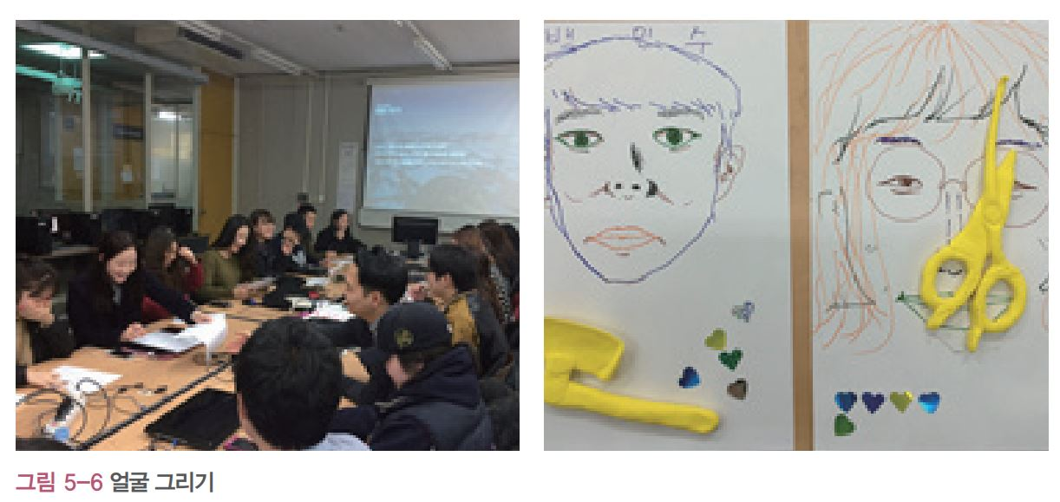
02. 아이스브레이킹
아이스브레이킹의 사례
얼굴 그리기
A4 용지를 참가자 수만큼 준비하여 배부
각자 배부받은 종이에 본인의 이름(닉네임, 별명)을 적음
용지를 왼쪽으로 돌리며 용지에 이름이 적혀있는 참가자의 얼굴을 관찰하며 한 부위씩 그려나감
자신의 이름이 적힌 용지가 다시 돌아오면 얼굴 그리기를 종료
최종 완성된 본인의 얼굴을 참가자들에게 보여주며, 간단히 자기소개를 함
스티커를 이용한 투표를 통해 가장 많이 닮은 사람을 선정하여 시상

Slide 12

02. 아이스브레이킹
아이스브레이킹의 사례
첫인상 스티커
참석자에게 첫인상 스티커를 한 장씩 배포
두 사람씩 짝을 지어 어울리는 첫인상 스티커를 서로의 몸에 부착
상대를 바꾸어 돌아가며 계속해서 새로운 사람과 같은 형식으로 첫 인사를 나눔
모든 사람과 인사가 끝나면 자기 몸에 부착된 스티커를 활용해 돌아가며 자기소개를 함

Slide 13
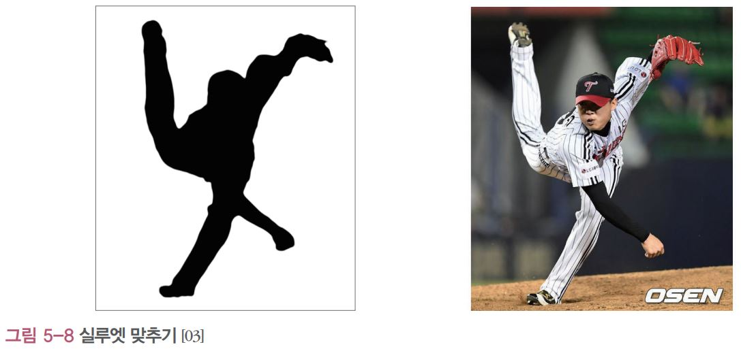
02. 아이스브레이킹
아이스브레이킹의 사례
실루엣 게임(비대면 가능)
사물이나 동물 등의 실루엣과 실제 이미지로 구성된 파워포인트 문서를 준비
참가자들에게 실루엣 화면을 보여주고 3초 안에 맞출 수 있도록 미션을 제시
참가자들은 제시되는 문제를 보고 손을 들어 정답을 외침
실루엣 위에 겹쳐지는 실제 이미지를 보여주며 정답을 확인시킴
단계별 제시 시간과 형태의 난이도를 조절하여 점점 집중할 수 있도록 유도

Slide 14
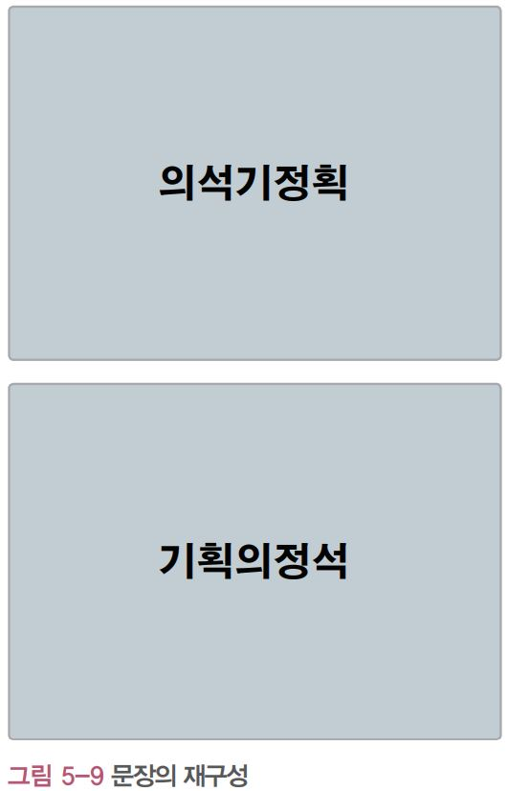
02. 아이스브레이킹
아이스브레이킹의 사례
문장의 재구성(비대면 가능)
한글 문장의 순서를 뒤섞어서 구성한 파워포인트 문서를 준비
참가자들에게 뒤섞인 문장을 보여주고 정답을 유도
참가자들은 제시되는 문제를 보고 손을 들어 정답을 외침
재구성된 한글 문장을 보여주며 정답을 확인시킴
단계별 제시 시간과 문장의 난이도를 조절하여 점점 집중할 수 있도록 유도

Slide 15
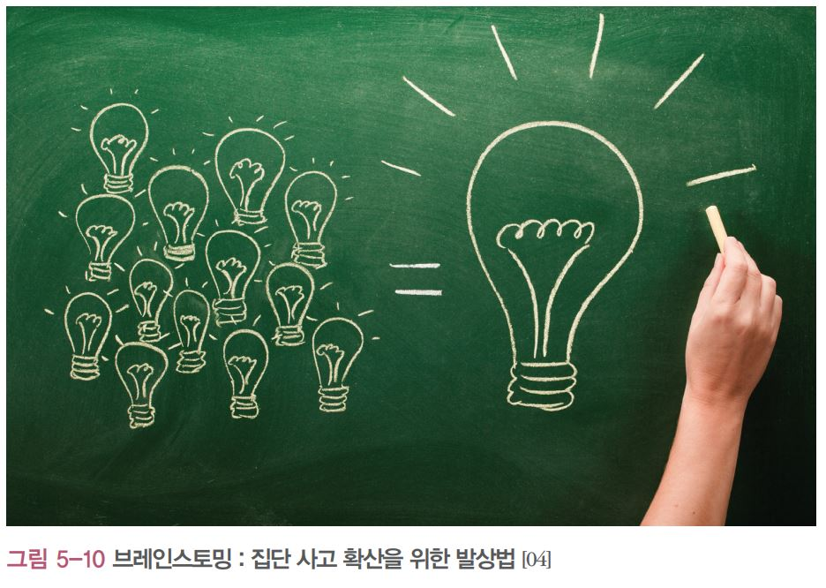
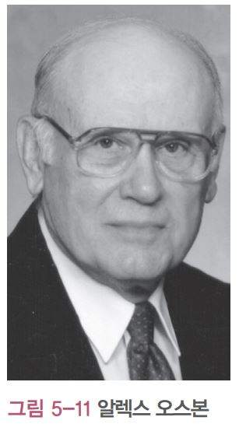
03. 브레인스토밍
브레인스토밍의 개념
알렉스 오스본에 의해 창안된 방법
여러 사람이 모여 하나의 목표에 대한 아이디어를 자유롭게 발언하고 토론하는 대표적인 집단 사고 확산을 위한 발상법
알렉스 오스본
미국 뉴욕에 위치한 글로 벌 광고회사 BBDO의 창립자 중 한 사람
1949년 그의 저서 『크리에이티브 파워를 통해 브레인스토밍 기법을 발표한 브레인스토밍의 아버지
그 외에도 강제연 상법 중의 하나인, 75개의 항목에 이르는 질문을 통해 답을 찾아가는 오스본 체크리스트 (OCL)법 제시

Slide 16
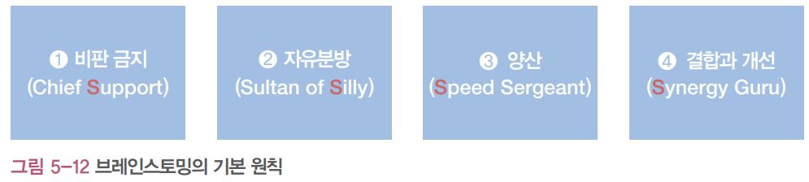
03. 브레인스토밍
브레인스토밍의 기본 원칙 (4S)
비판 금지
모든 아이디어는 평등하며 어떤 의견이 나오더라도 절대 비판하거나 타인의 의견에 대해 평가하지 않음
자유분방
아이디어가 비현실적이거나 실현 가능하지 않은 터무니 없는 것일지라도 모두 긍정적으로 수용
양산
아이디어의 수준이나 질을 따지지 말아야 하고, 비록 엉뚱할지라도 많은 아이디어를 자유롭게 쏟아냄
결합과 개선
두 개 이상의 아이디어를 조합하거나 타인의 의견에 자유롭게 편승하여 결합과 개선을 통해 제3의 아이디어로
발전시킴

Slide 17
03. 브레인스토밍
오스본 체크리스트와 스캠퍼 기법
오스본 체크리스트
알렉스 오스본이 개발한 전형적인 아이디어 발산 기법으로, 상품을 개발할 때 아이디어의 도구로 많이 사용.
9가지의 질문으로 구성
용도 전환: 다른 용도로 쓴다면? 지금 사용하는 장소 이외에 다른 장소에서 사용한다면?
응용: 응용한다면? 비슷한 것은 없는가? 용도를 변형해서 사용할 수 없는가?
변경: 변형한다면? 형태를 바꾸어 본다면? 색을 바꾸어 본다면? 각도를 바꾸어 본다면?
확대: 더 커진다면? 더 두꺼워진다면? 더 길게 한다면? 두 배로 늘린다면? 더 자주 한다면? 더 강하게 한다면?
축소: 더 작게 한다면? 더 압축한다면? 더 가볍게 한다면? 더 얇게 한다면? 더 단축시킨다면? 제거한다면?
대체: 다른 재료(나무, 플라스틱 등)로 대체한다면? 다른 프로세스로 대체한다면? 다른 사람으로 대체한다면?
재배열: 다시 배열한다면? 순서를 바꾼다면? 패턴을 바꾼다면? 레이아웃을 바꾼 다면? 속도를 바꾼다면?
전도: 거꾸로 놓는다면? 역할을 전환한다면? 입장을 바꾸어 본다면?
결합: 결합한다면? 용도를 합친다면? 아이디어를 합친다면?

Slide 18
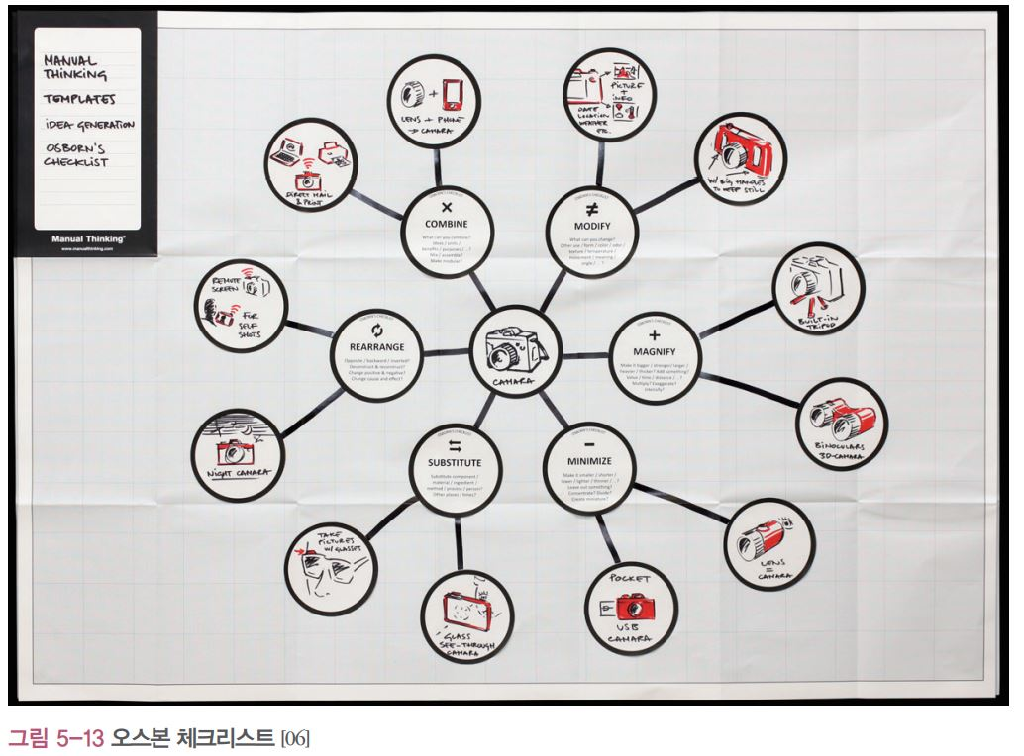
03. 브레인스토밍
오스본 체크리스트와 스캠퍼 기법
오스본 체크리스트

Slide 19
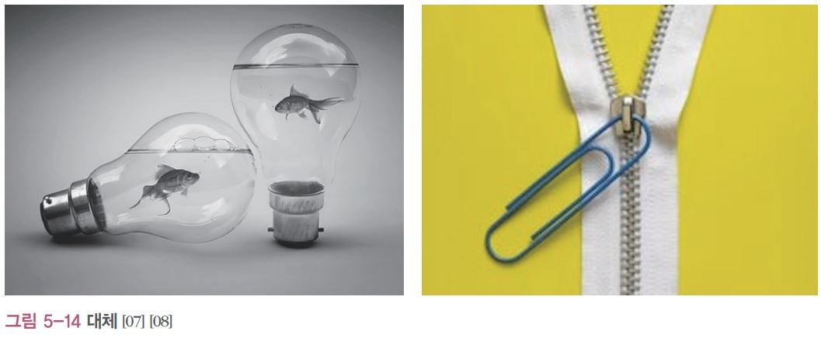
03. 브레인스토밍
오스본 체크리스트와 스캠퍼 기법
스캠퍼 기법
사고의 영역을 일정하게 제시하여 구체적인 방안이 도출될 수 있도록 유도하는 아이디어 창출법
7가지의 질문으로 구성
대체

Slide 20
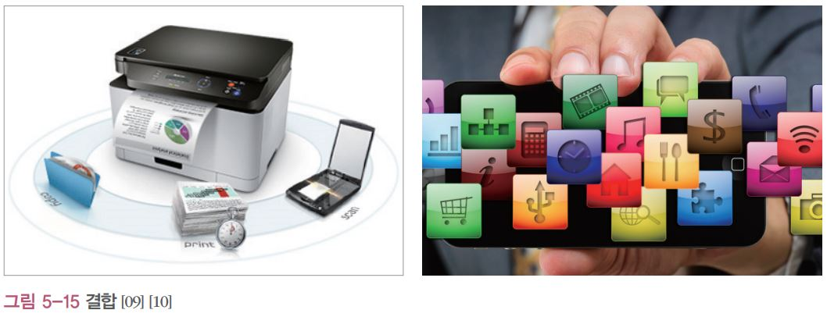
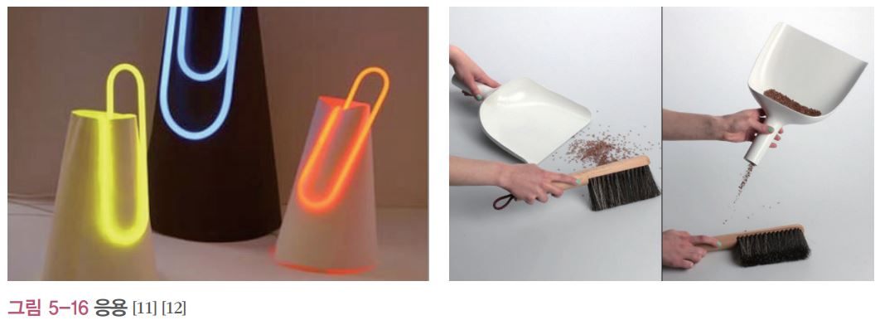
03. 브레인스토밍
오스본 체크리스트와 스캠퍼 기법
결합
응용

Slide 21
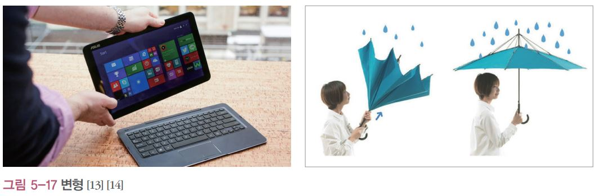
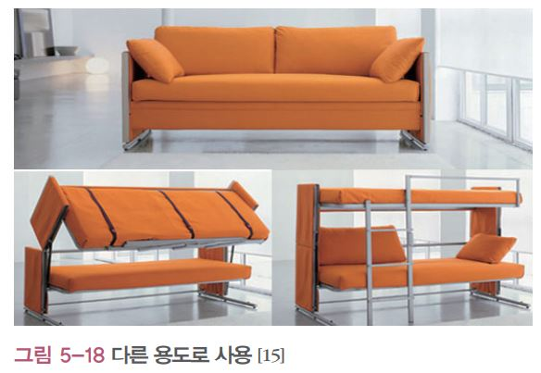
03. 브레인스토밍
오스본 체크리스트와 스캠퍼 기법
변형
다른 용도로 사용

Slide 22
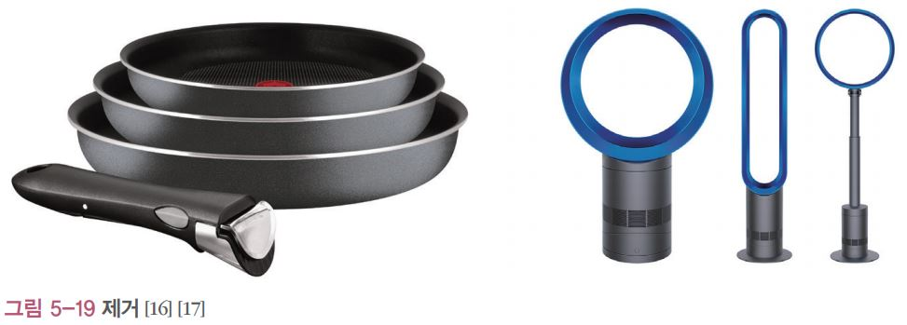
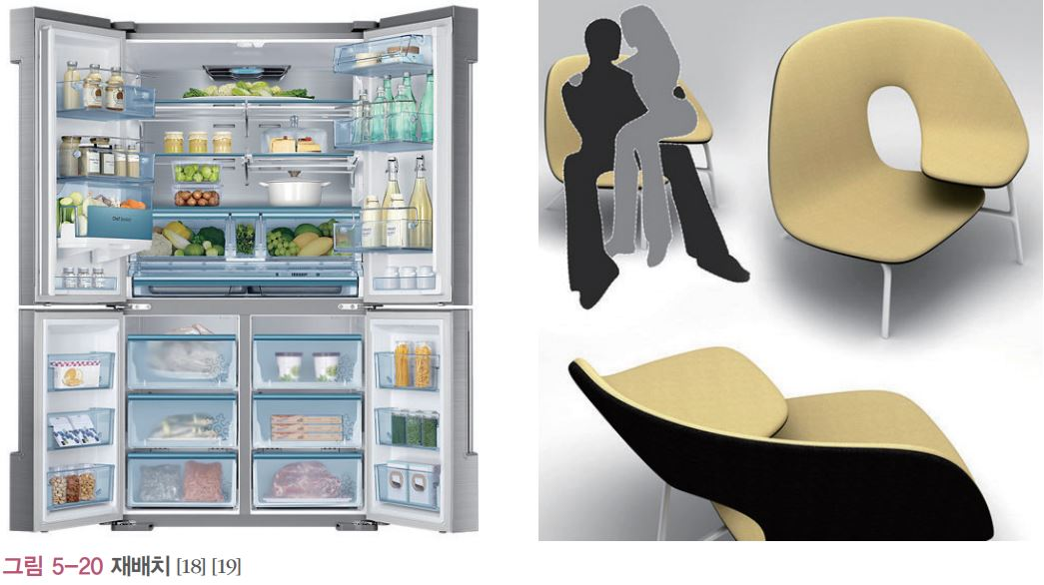
03. 브레인스토밍
오스본 체크리스트와 스캠퍼 기법
제거
재배치

Slide 23
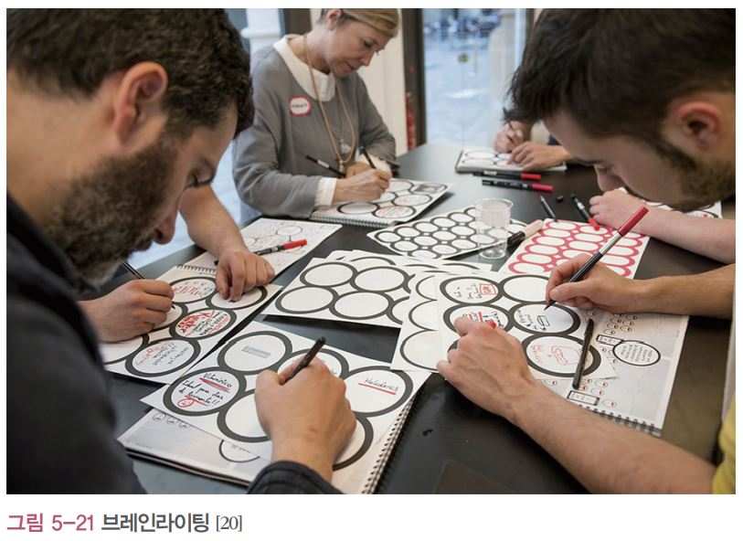
04. 브레인라이팅
브레인라이팅 개념
브레인라이팅
회의 및 아이디어 도출을 위한 발상법의 하나로, 단시간에 많은 양의 의견을 이끌어낼 수 있는 장점
말없이 혼자 조용히 생각을 하여 떠오르는 아이디어를 시트에 기입하고 옆 사람에게 전달하는 방식
과묵한 집단의 경우 브레인스토밍보다 훨씬 효과적인 방법이 될 수 있음

Slide 24
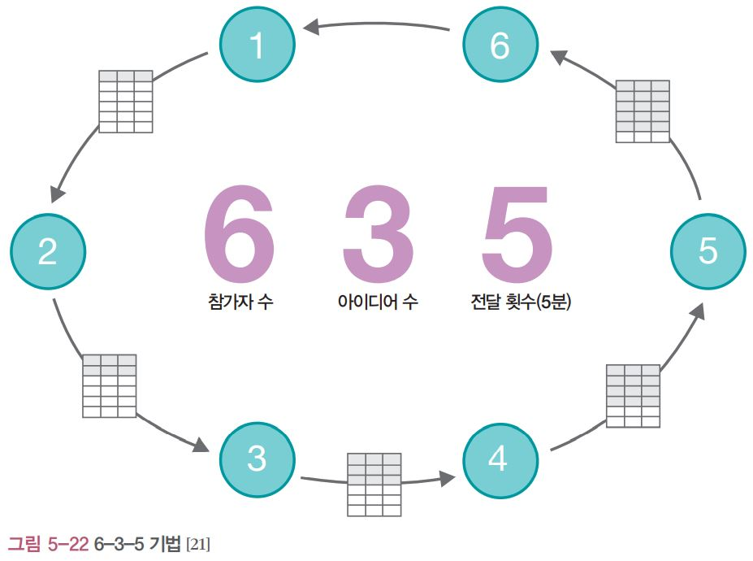
04. 브레인라이팅
브레인라이팅 방법
6-3-5 기법
6명이 3개의 아이디어를 한 라운드 당 5번 전달하여(또는 5분 동안) 아이디어를 작성
6라운드가 지나고 나 면 1인당 18개의 아이디어가 작성된 6장의 시트에서 총 108가지 아이디어를 도출
브레인라이팅 활동 중에는 절대로 다른 사람의 발상을 방해하는 발언을 해서는 안됨

Slide 25
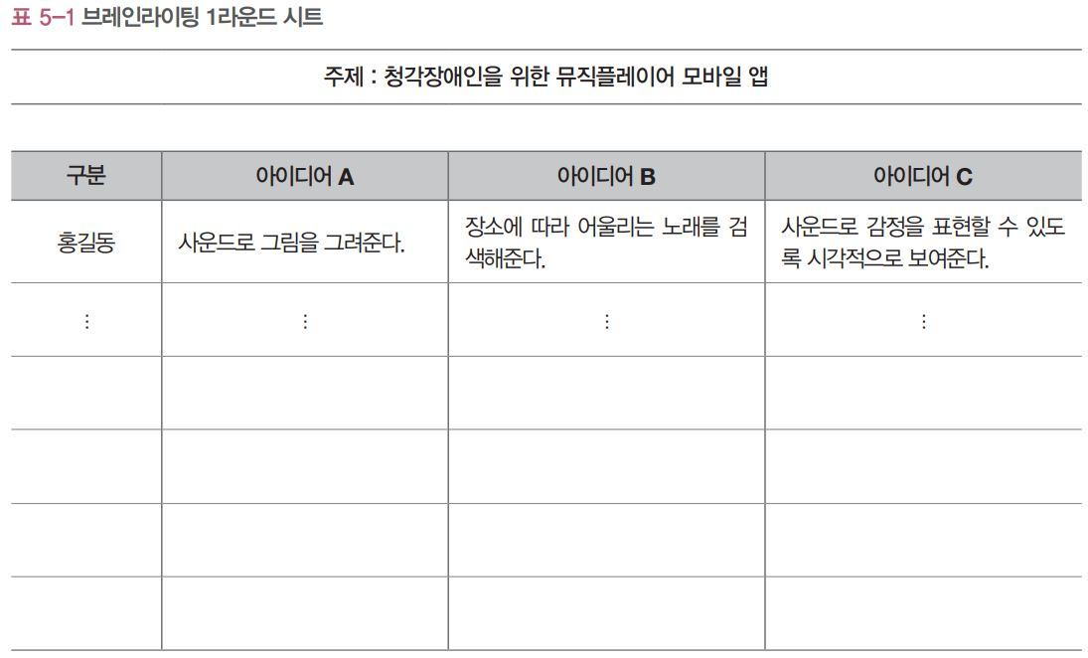
04. 브레인라이팅
브레인라이팅 방법
6-3-5 기법
가로 4칸, 세로 6칸의 시트를 만들어 왼쪽에는 이름을 적고 우측에는 정해진 시간 안에 떠오르는 아이디어를 작성
최대한 주어와 술어가 들어가는 완결된 문장을 갖추어야 함
시간이 종료되어 작성을 마무리하지 못하였다고 하더라도 반드시 다음 사람에게 전달해야 함

Slide 26
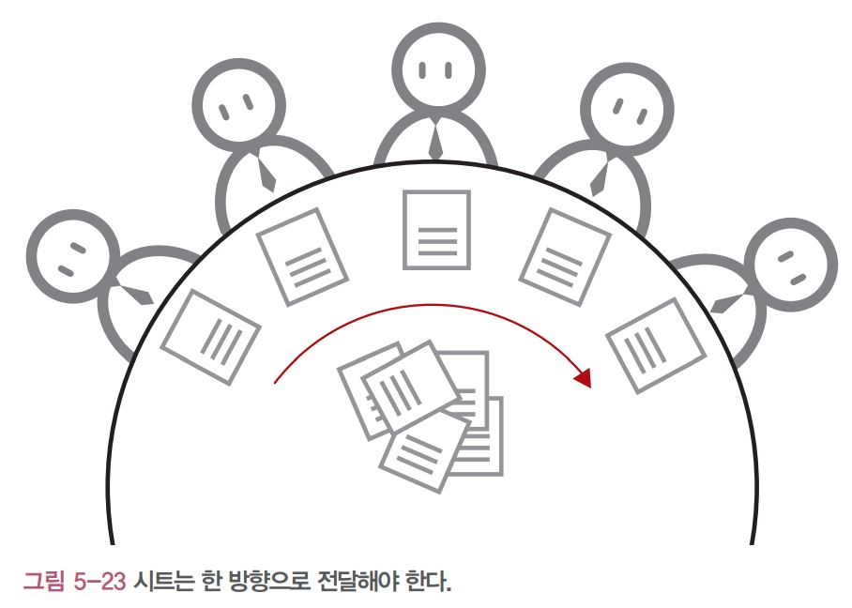
04. 브레인라이팅
브레인라이팅 방법
6-3-5 기법
시트는 왼쪽이든 오른쪽이든 모든 과정이 끝날 때까지 한 방향으로 전달

Slide 27
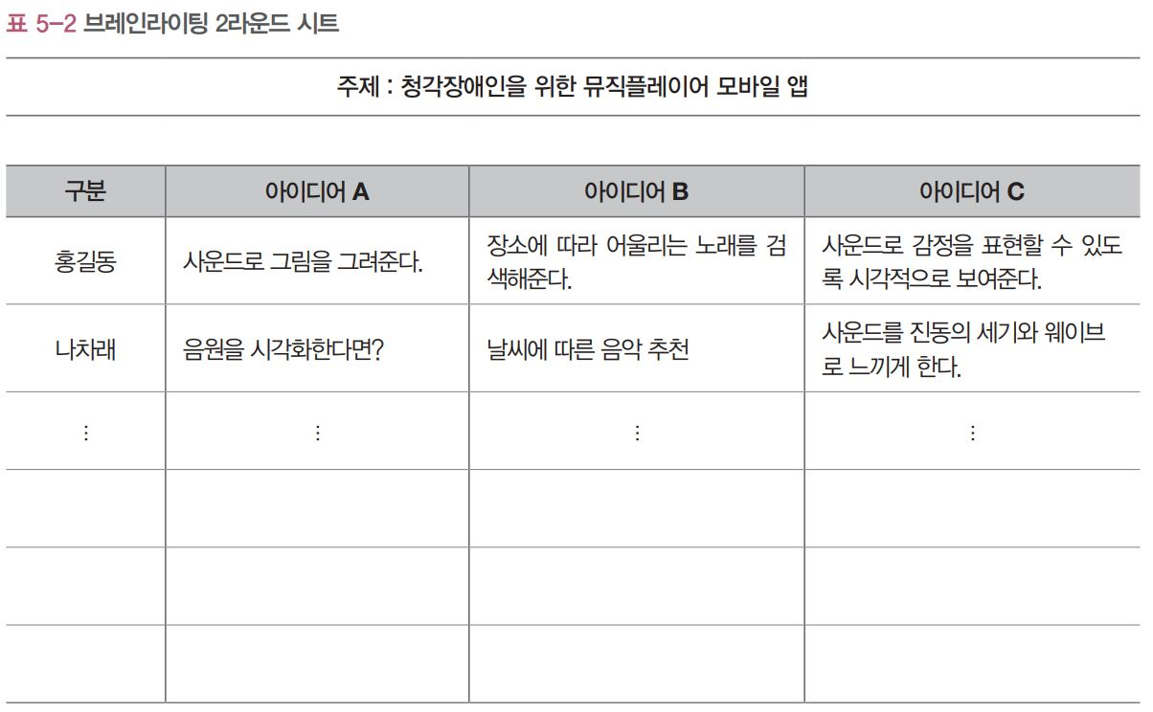
04. 브레인라이팅
브레인라이팅 방법
6-3-5 기법
다음 사람은 전달받은 시트에 이전 사람이 작성한 이름 아래에 자신의 이름을 적고 브레인라이팅 2라운드를 시작

Slide 28
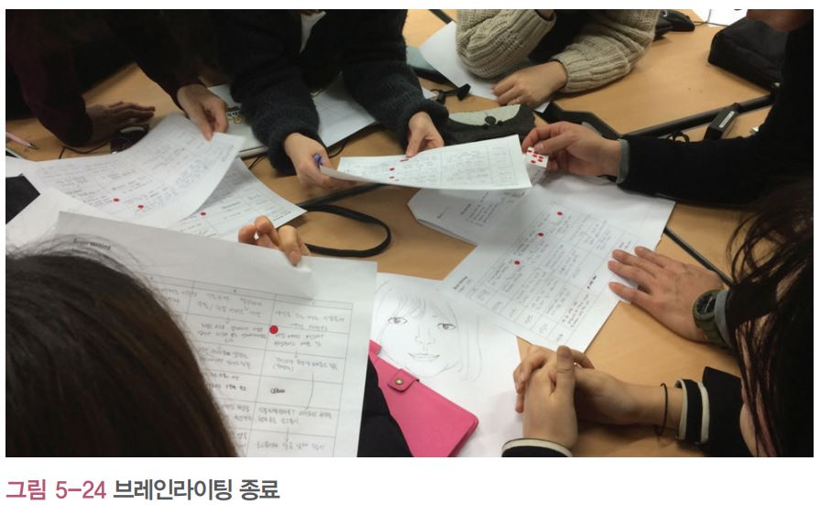
04. 브레인라이팅
브레인라이팅 방법
6-3-5 기법
총 6라운드가 지나고 처음 넘겨줬던 시트가 자기에게 다시 돌아오면 모든 과정이 종료
도출된 아이디어에 대해 스티커를 통해 투표를 하는 것도 좋은 방법

Slide 29
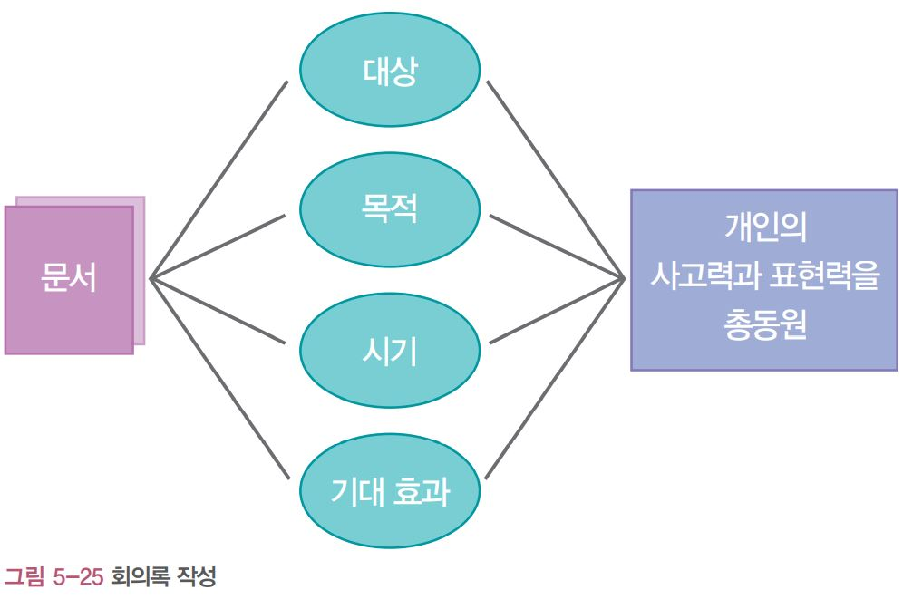
05. 회의록 작성
회의록 작성
의견 조율을 위한 마지막 단계
회의록을 포함한 문서 작성은 아이디어를 도출하고 업무에 대한 방향을 결정하는 중요한 도구
그 대상과 문서를 통해 전달하고자 하는 목적이 분명해야 함
시기나 기대 효과와 같 은 기획자의 생각을 커뮤니케이션 할 수 있는 중요한 능력

Slide 30
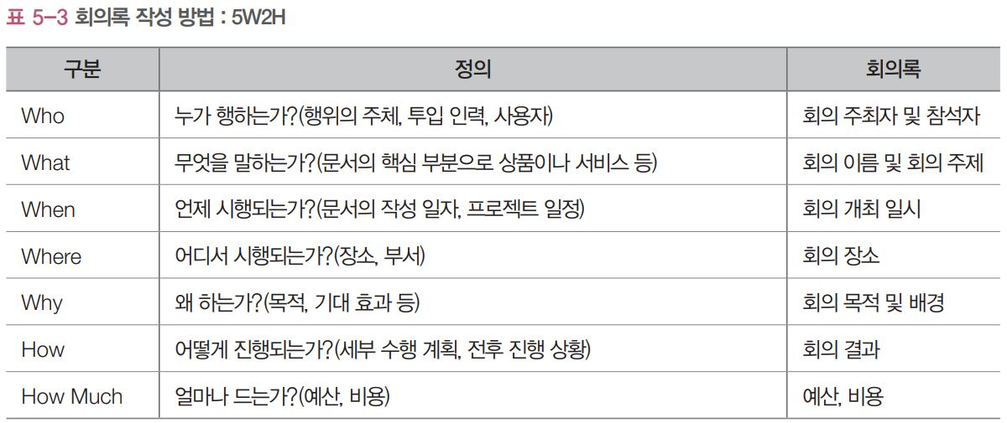
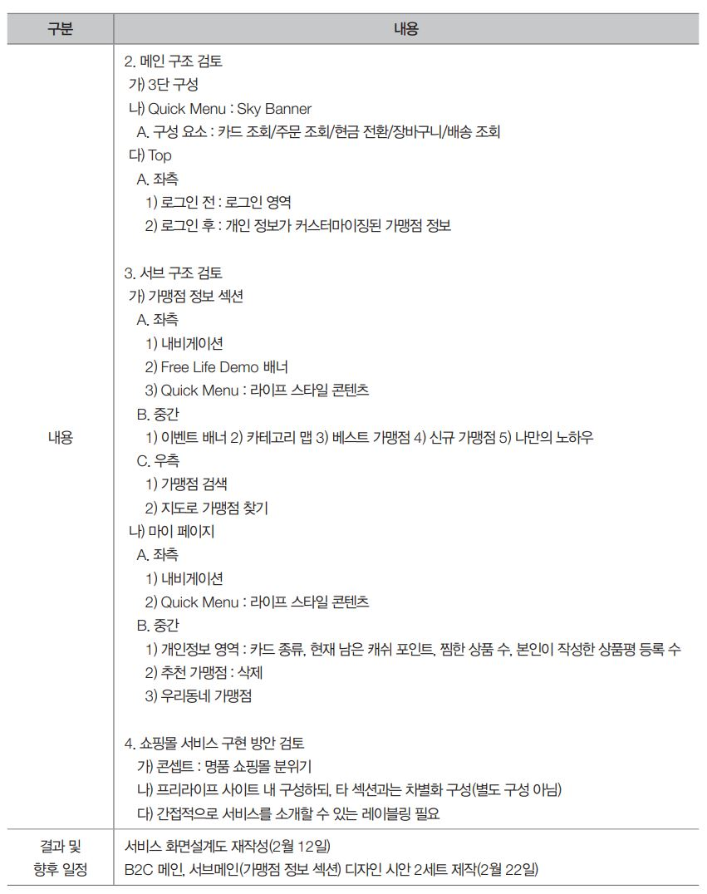
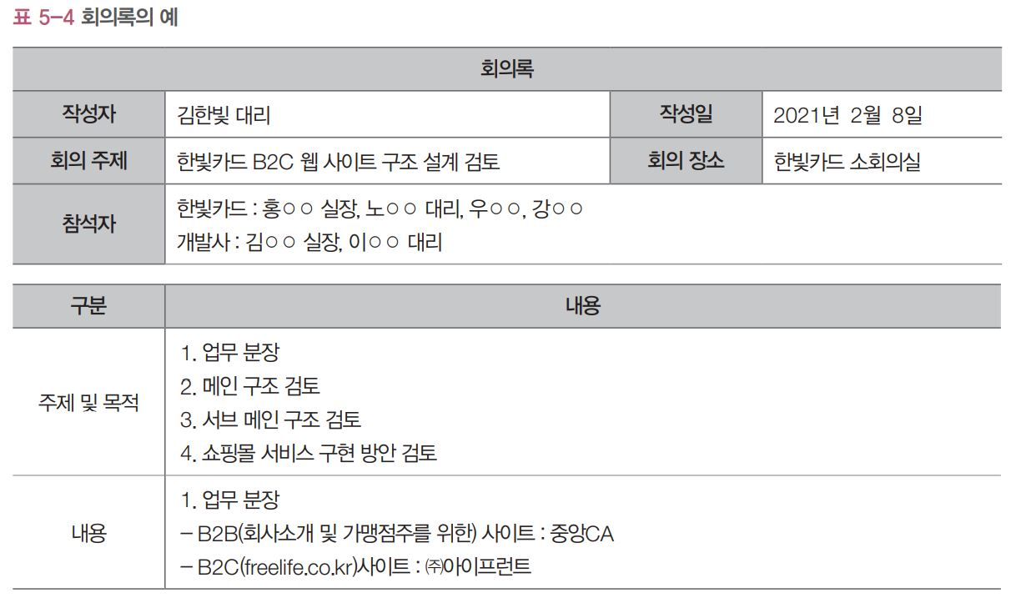
05. 회의록 작성
회의록 작성 방법
육하원칙을 통해 명확하게 정리

Slide 31
05. 회의록 작성
회의록 작성 시 유의사항
안건에 대한 결정사항이 정리되는 순간 회의 내용을 작성
회의 진행 중에 작성하는 것이 가장 좋지만, 그러기 위해서는 많은 경 험과 노하우가 필요함
회의 도중 그때그때 간단하게나마 작성해 두었다가 회의 종료 후 다시 한 번 정리하는 것이 바람직
회의록은 최대한 빨리 참석자나 업무 결정권자 또는 업무 관련 대상자에게 이메일이나 사내 인트라넷을 통해 공유

